Slide 1
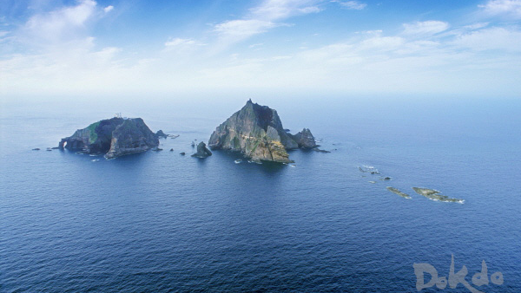
독도를 우리 영토로써 수호할 방안
21920854 산림자원학과 이지은

Slide 2



목차
일본의 독도 침탈을 위한 노력
국가가 독도를 수호하는 방법
개인이 독도를 수호할 방법

Slide 3

일본의 독도 침탈을 위한 만행

Slide 4


日, 미국 폭격연습지 독도 지정 로비
1952年 5月 23日 중의원 외무위원회 中
독도 주변이 연습지로 지정되면, 독도가 일본의 영토로 확인받기 쉽다는 생각으로 연습지 지정을 바라고 있습니까?
야마모토 도시나가 의원
대체로 그러한 발상에서 진행하고 있습니다.
이시하라 외무정무차관

Slide 5
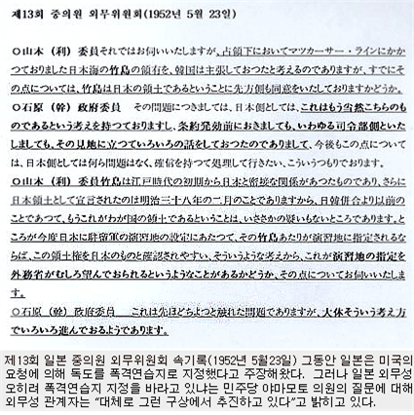
외무성 조약 국장
3월 5일 연합심사회 中
연습지 지정·해제 조치는 독도가 일본 섬이란 것을 법률적으로 뒷받침하는 근거!
사진 출처 : 대한민국 정책브리핑

Slide 6
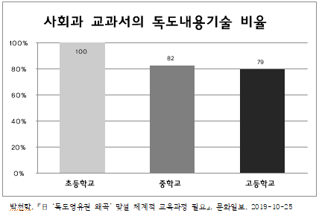
사회과 교과서 '독도는 일본땅' 명기

Slide 7
사회과 교과서 '독도는 일본땅' 명기
2022년까지 日 모든 교과서에
독도 영유권 관련 내용 기술 의무화 추진

Slide 8



3차례에 걸친 국제재판소 회부 제안
1954
2012
1962

Slide 9


국제 재판소 회부에 대한 양국 간의 의견
국제 재판소 회부는 독도 문제에 대한 평화적 해결을 위한 방법,
한국은 독도를 불법 점거하고 있다.
독도는 역사적, 지리적, 국제법적으로 명백한 한국 영토,
영토 분쟁은 존재하지 않는다.

Slide 10

국가가 독도를 수호하는 방법

Slide 11
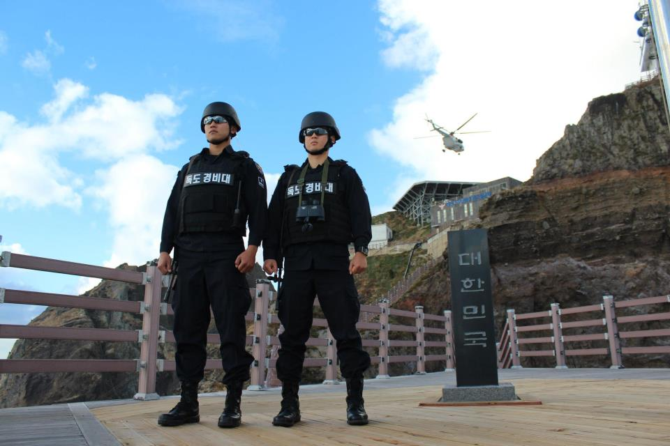
1. 독도경비대가 독도를 수호
사진 출처 : 독도경비대 공식 페이스북

Slide 12
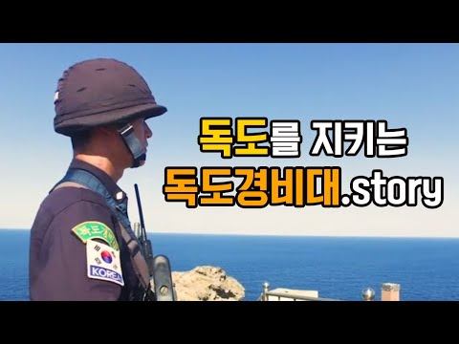

Slide 13
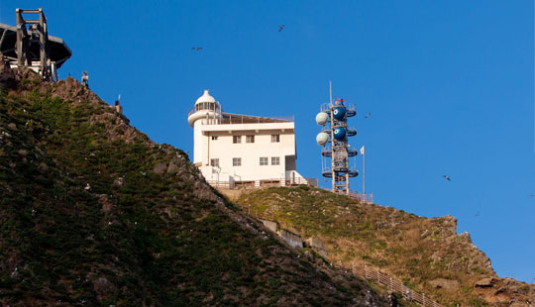
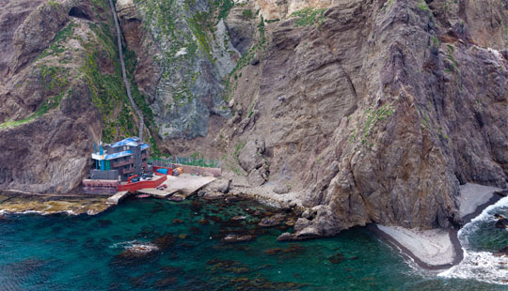
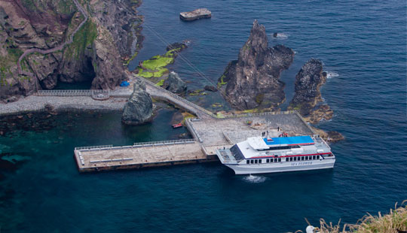
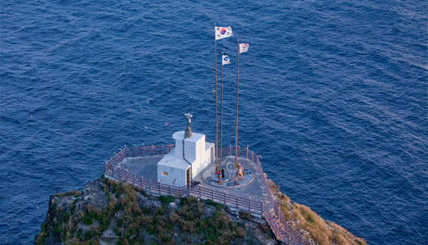
2. 여러가지 시설물 설치·운영
사진 출처 : 외교부 독도 홈페이지

Slide 14
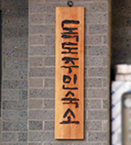
경비대
선착장
독도등대

Slide 15
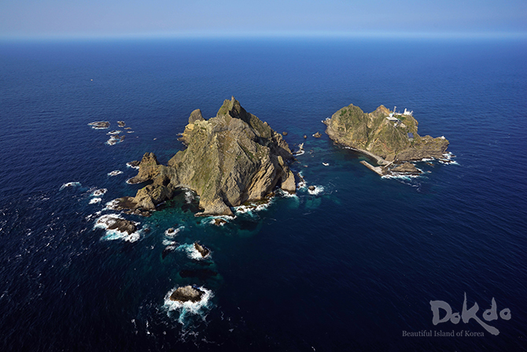
3. 독도와 관련된 각종 법령 시행

Slide 16
국유재산법 제4조
국유재산의 구분과 종류에 대해 독도를 규정
문화재보호법 제7조
독도를 천연기념물 제336호로 지정
독도의용수비대 지원법령 제 8852조
독도의용수비대기념사업회에서 수행하는 사업을 규정
독도 관련
대표적
국내 법령

Slide 17
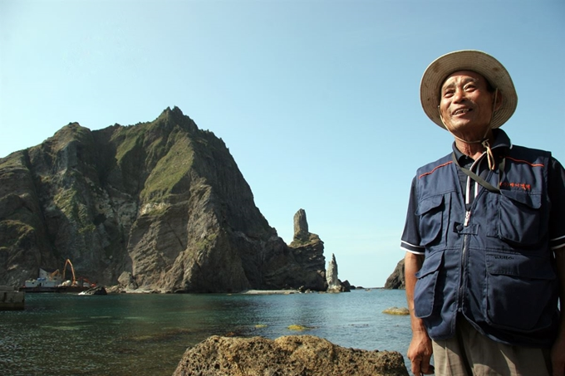
4. 한국 국적 주민 거주
사진 출처 : 한국일보

Slide 18




총 41명 거주
주민 거주 현황
주민 2명
독도관리사무소 직원 2명
독도경비대원 35명
등대관리원 2명

Slide 19

개인이 독도를 수호할 방법

Slide 20
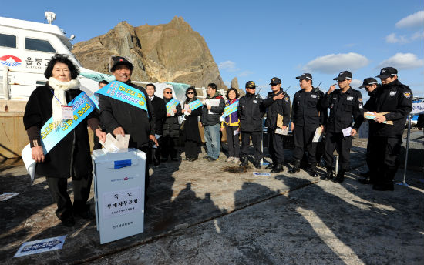
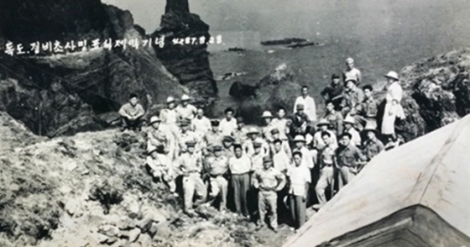
독도를 수호한 개인
김성도·김신영 부부
독도의용수비대
1953년 ~ 1956년에 활동
3년 동안 계속된 일본의 독도 침범을 격퇴함.
1995년부터 독도에 거주
3년 연속 세금 납부로 한국의 독도 실효 지배 명분 공고히 함

Slide 21
독도를 지킨 사람들을 기억하고, 독도를 사랑하는 마음을 가지는 것이 독도 수호의 첫걸음!

Slide 22


